Slide 1
面向XX方法研究
本科/硕士/博士毕业答辩
汇报人：XX
汇报时间：2025.12.14
字体统一；
颜色统一；黑色、蓝色（重点）、红色（数值）
公式尽量用Mathtype；

Slide 2
1
背景和动机
2
研究内容一
3
研究内容二
4
研究内容三
5
主要创新点
6
研究成果

Slide 3
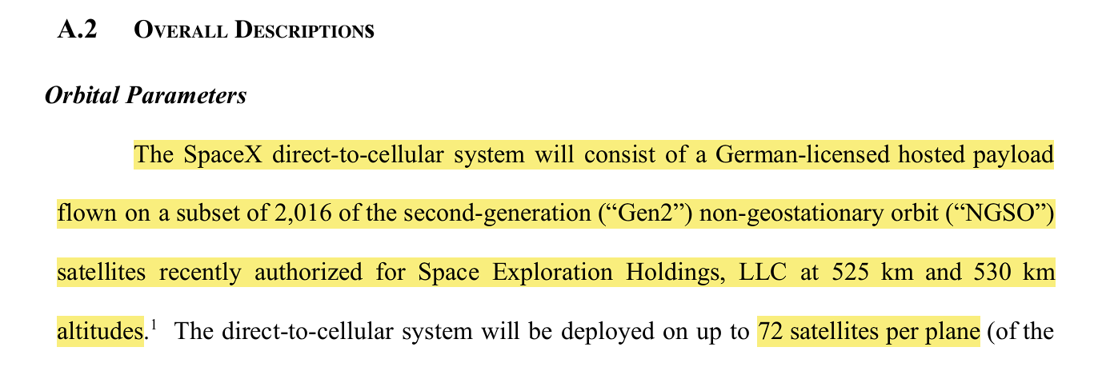
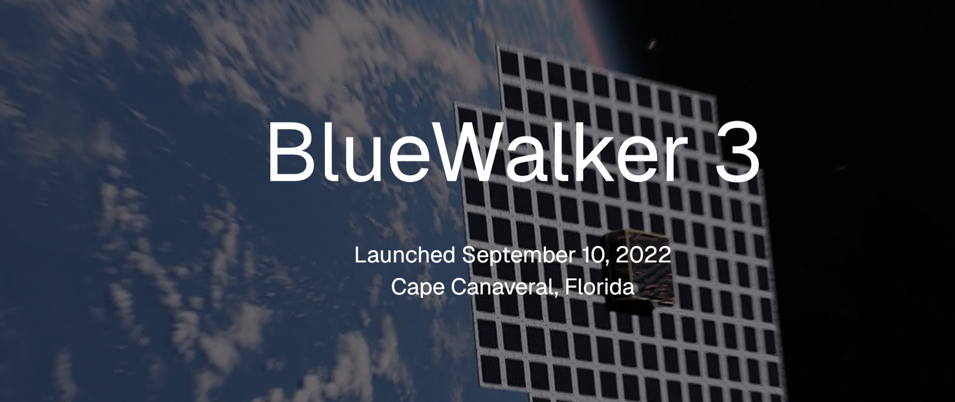
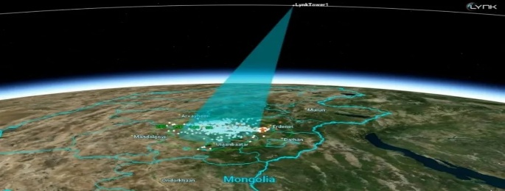
背景和动机
研究内容一
研究内容二
研究内容三
主要创新点
研究成果
研究背景
手机直连（Direct-to-Device, D2D）星座发展迅速，多个商业卫星公司，如Starlink、AST和Lynk，提出并推进了D2D卫星通信系统[1-3]。
Starlink向FCC提交申请文件
AST BlueWalker 3 发射成功
Lynk运营“太空蜂窝塔”卫星
主要在探索三种D2D卫星频谱使用模式[4]。一是使用卫星移动业务的频段。二是使用地面移动业务的频段。三是使用3GPP规划的5G NTN频段。
[1] Laursen L. No More “No Service”: Cellphones will increasingly text via satellite[J]. IEEE Spectrum, 2023, 60(1): 52-55.
[2] SpaceX. SpaceX Gen2 Direct-To-Cellular System[EB/OL]. (202302-07)[2024-06-28]. https://docs.fcc.gov/public/attachments.
[3] 孙耀华,彭木根.面向手机直连的低轨卫星通信：关键技术、发展现状与未来展望[J].电信科学,2023,39(02):25-36.
[4] 穆桐,王显煜,李静玲,等.手机直连卫星技术发展与展望[J].空间电子技术,2025,22(S1):163-170.

Slide 4
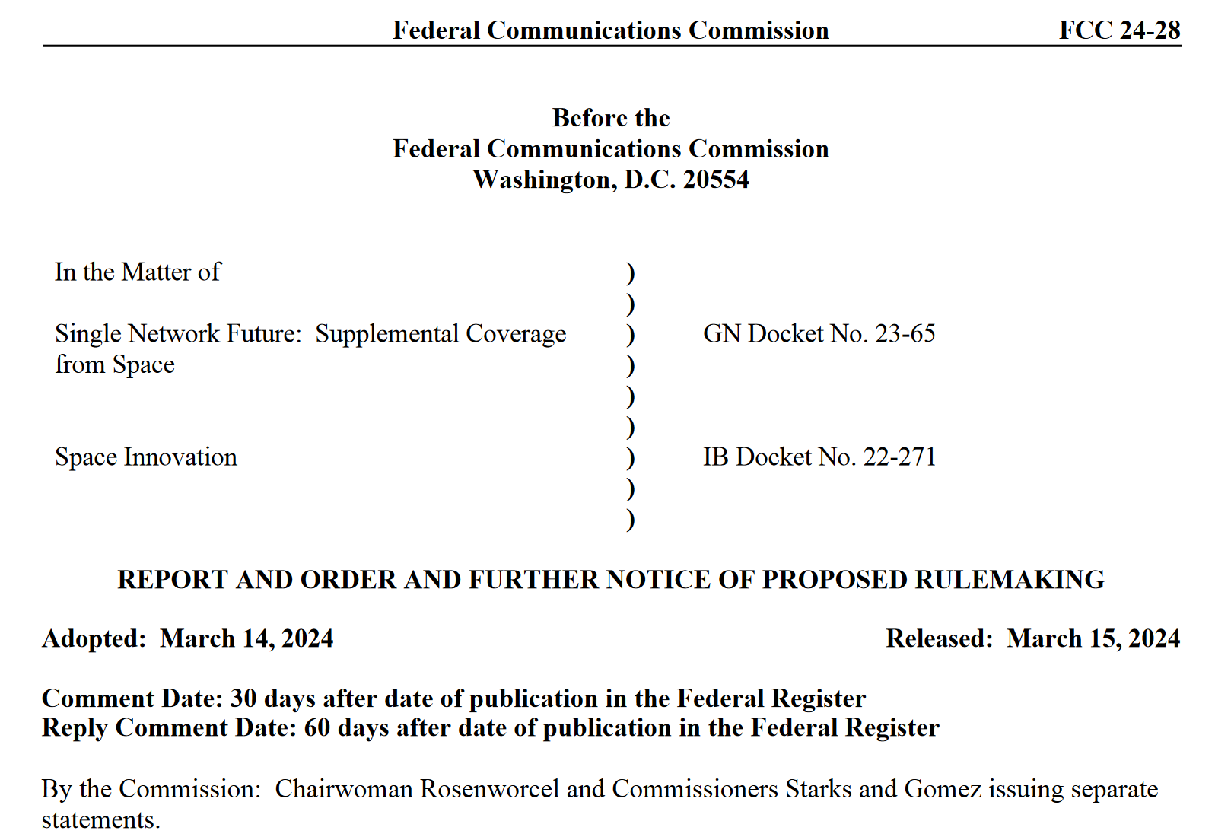
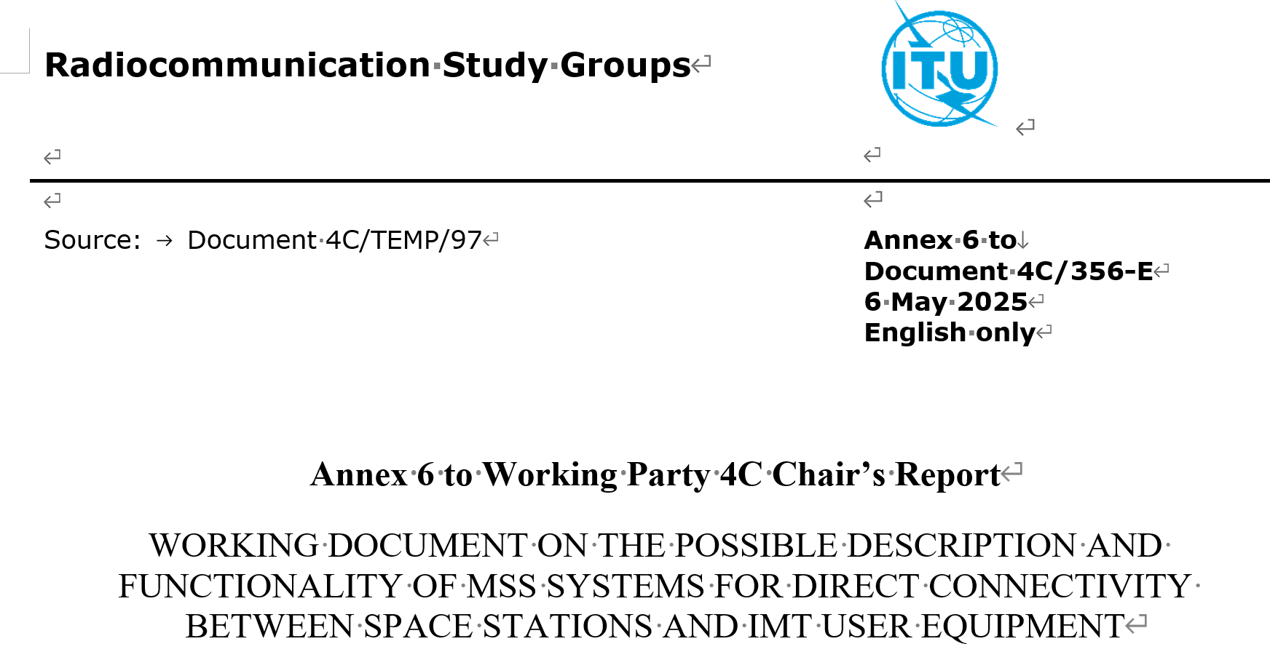
背景和动机
研究内容一
研究内容二
研究内容三
主要创新点
研究成果
研究背景
FCC 2024年3月就手机移动卫星服务许可事宜提出了《单一网络的未来：太空补充覆盖（Single Network Future: Supplemental Coverage from Space）FCC24-28》的拟议规则制定进一步通知[5]。
ITU 2025年5月发布了聚焦 DC-MSS-IMT 系统（卫星空间站与 IMT 用户设备直接连接的移动卫星服务系统）的工作文件，旨在明确该系统的术语定义、功能描述、运行模式及权责划分[6]。
FCC 文件
ITU 文件
[5] FCC. Single Network Future: Supplemental Coverage from Space[EB/OL]. Washington, DC 20554: Federal Communications Commission.(2024-3-17). https://docs.fcc.gov/public/attachments/FCC-24-28A1.pdf
[6] ITU. Annex 6 to Working Party 4C Chair’s Report[R]. Geneva: International Telecommunication Union.(2025-5-6) . 2025

Slide 5
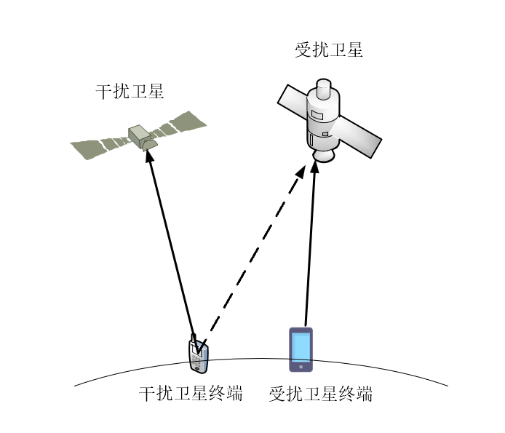
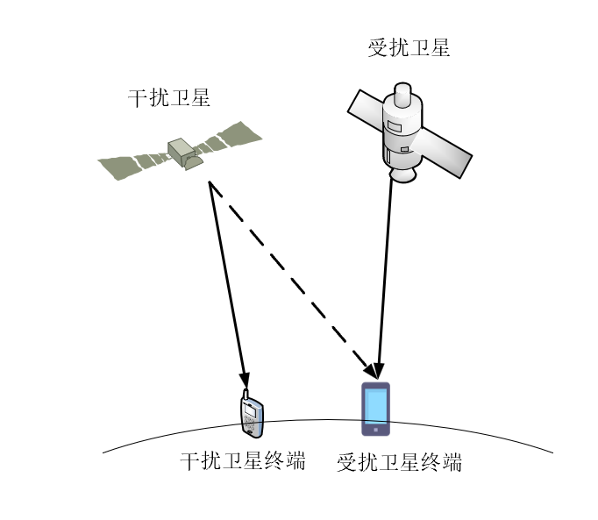
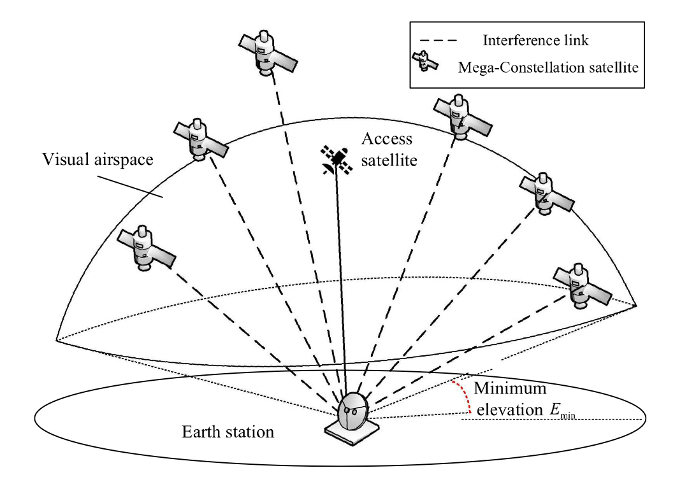
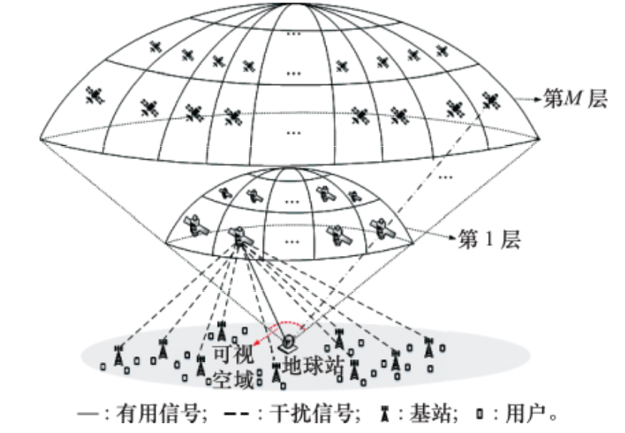
背景和动机
研究内容一
研究内容二
研究内容三
主要创新点
研究成果
研究现状
干扰分析与计算
集中于同向干扰场景：上行干扰上行、下行干扰下行[7-8]
现有快速计算方法：多以地面站为受扰对象，将其可视空域简化为圆球面[9]
传统计算方法：轨道外推，利用某一时刻的轨道状态和动力学模型，通过数值计算推算卫星在未来某一时刻的位置和速度
[7] Zhang Y, Wu D, Hu T. Uplink interference mitigation technology for NGSO constellation systems based on optimal spatial isolation Angle[C]//2022 2nd International Conference on Computer Science, Electronic Information Engineering and Intelligent Control Technology (CEI). IEEE, 2022: 219-223.
[8] Yin L, Yang R, Yang Y, et al. Beam pointing optimization based downlink interference mitigation technique between NGSO satellite systems[J]. IEEE wireless communications letters, 2021, 10(11): 2388-2392.
[9] 李灵慧, 李伟, 靳瑾, 等. 5G系统对大规模 NGSO卫星系统干扰分析等效建模方法[J]. 系统工程与电子技术, 2022, 44(8) :2635-2644．

Slide 6
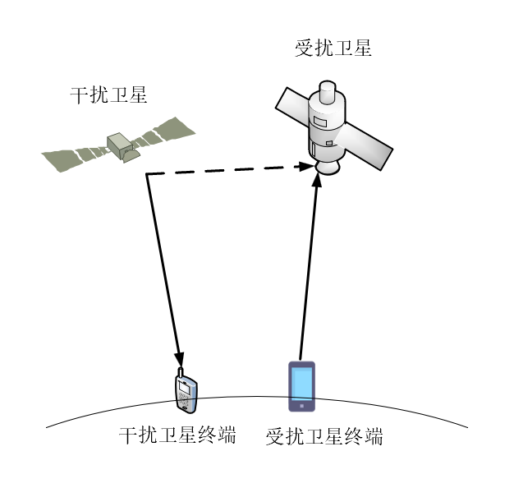
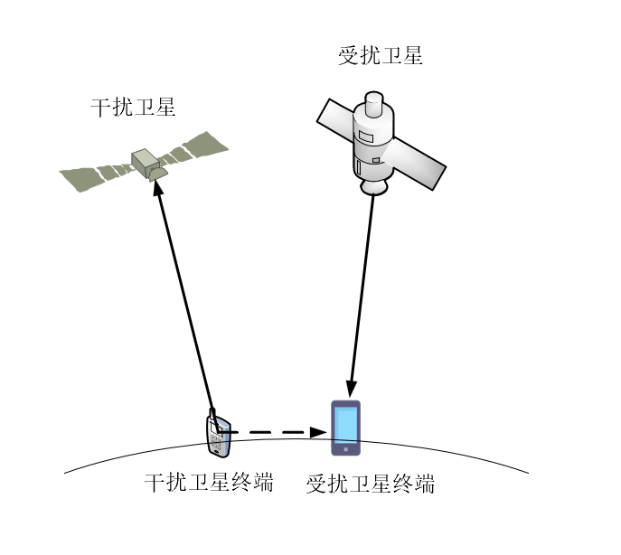
背景和动机
研究内容一
研究内容二
研究内容三
主要创新点
研究成果
研究现状和存在的问题
资源分配算法
主要问题
单星资源分配[10]
多星协同分配[11]
启发式算法、强化学习[12]
反向干扰场景研究不足：频率双向使用，下行干扰上行、上行干扰下行
资源分配
单星调度
多星协同
时间
空间
功率
频率
考虑反向干扰抑制的资源分配方法研究不足
[10] Chen L, Ha V N, Lagunas E, et al. The next generation of beam hopping satellite systems: Dynamic beam illumination with selective precoding[J]. IEEE Transactions on Wireless Communications, 2022,22(4): 2666-2682.
[11] Lin Z, Ni Z, Kuang L, et al. Multi-satellite beam hopping based on load balancing and interference avoidance for NGSO satellite communication systems[J]. IEEE Transactions on Communications, 2022, 71(1): 282-295.
[12] Hu X, Zhang Y, Liao X, et al. Dynamic beam hopping method based on multi-objective deep reinforcement learning for next generation satellite broadband systems[J]. IEEE Transactions on Broadcasting, 2020, 66(3): 630-646.

Slide 7
背景和动机
研究内容一
研究内容二
研究内容三
主要创新点
研究成果
研究动机
已有算法存在的问题
本研究的解决思路
XX[10]
XX[11]
XX[12]
XX
XX
[10] Chen L, Ha V N, Lagunas E, et al. The next generation of beam hopping satellite systems: Dynamic beam illumination with selective precoding[J]. IEEE Transactions on Wireless Communications, 2022,22(4): 2666-2682.
[11] Lin Z, Ni Z, Kuang L, et al. Multi-satellite beam hopping based on load balancing and interference avoidance for NGSO satellite communication systems[J]. IEEE Transactions on Communications, 2022, 71(1): 282-295.
[12] Hu X, Zhang Y, Liao X, et al. Dynamic beam hopping method based on multi-objective deep reinforcement learning for next generation satellite broadband systems[J]. IEEE Transactions on Broadcasting, 2020, 66(3): 630-646.

Slide 8
背景和动机
研究内容一
研究内容二
研究内容三
主要创新点
研究成果
论文章节安排
技术路线
XX
XX

Slide 9
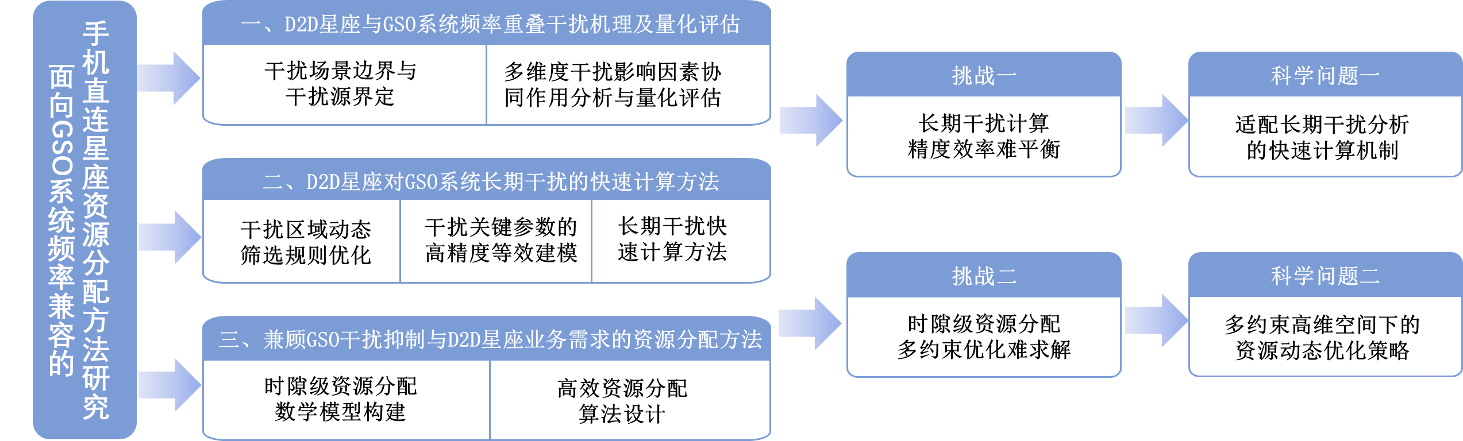
研究背景
研究内容一
研究内容二
研究内容三
主要创新点
研究基础
研究内容概述
研究内容
面临挑战
拟解决的科学问题

Slide 10
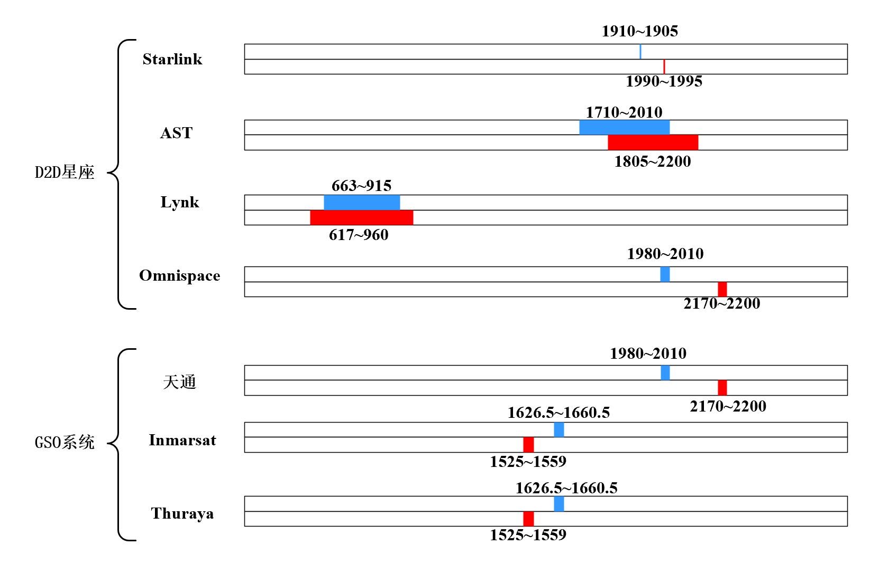
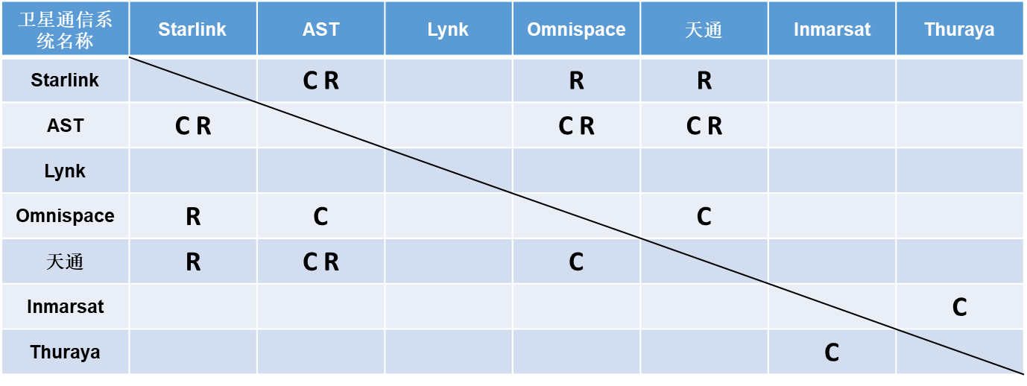
研究背景
研究内容一
研究内容二
研究内容三
主要创新点
研究基础
研究内容一：D2D星座与GSO系统频率重叠干扰机理及量化评估
现存D2D星座与GSO用频情况
频率重叠表格
C代表存在频率同向应用干扰，R代表存在频率反向应用干扰
注意到，D2D星座对GSO系统造成的同频干扰，除了同向之外，还存在反向干扰的情况。
Starlink/AST 的下行频段与天通的上行频段重合，这是本课题主要研究的干扰场景。
上图中，单位均为MHz
每个频段图中，上行频段用蓝色表示，在上方标注，下行频段用红色表示，在下方标注。
发表IEEE论文XX《An Interference Analysis Algorithm Based on Inverse Transform Sampling for D2C and GSO Satellite Systems Operating in Reverse Band Mode》 2026 WCNC

Slide 11
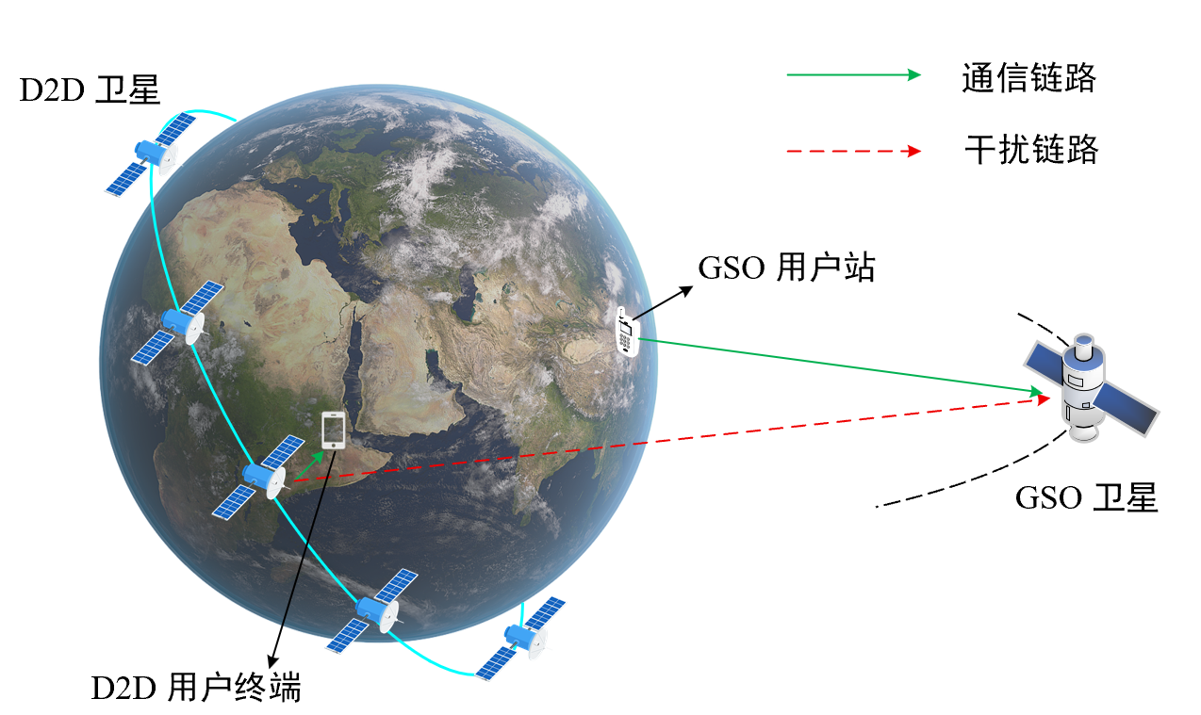
研究背景
研究内容一
研究内容二
研究内容三
主要创新点
研究基础
研究内容一：D2D星座与GSO系统频率重叠干扰机理及量化评估
干扰场景边界与干扰源界定
多维度干扰影响因素协同作用分析与量化评估
当D2D卫星向其地面用户终端发送信号时，由于其天线波束旁瓣宽度较大，可能到达GSO卫星接收机，从而对GSO卫星上行信号的接收造成干扰降低-12.2dB。
干扰源：多星旁瓣的集总干扰
通过STK轨道仿真分析卫星轨道高度、轨道倾角、星座规模对干扰范围与累积效应的影响，明确D2D卫星对GSO上行区的持续干扰特征。
每个干扰波束对GSO的干扰信号强度
干扰强度指标：包括载干比、干噪比等
Notes:
核心干扰源：多星旁瓣累积叠加干扰

Slide 12
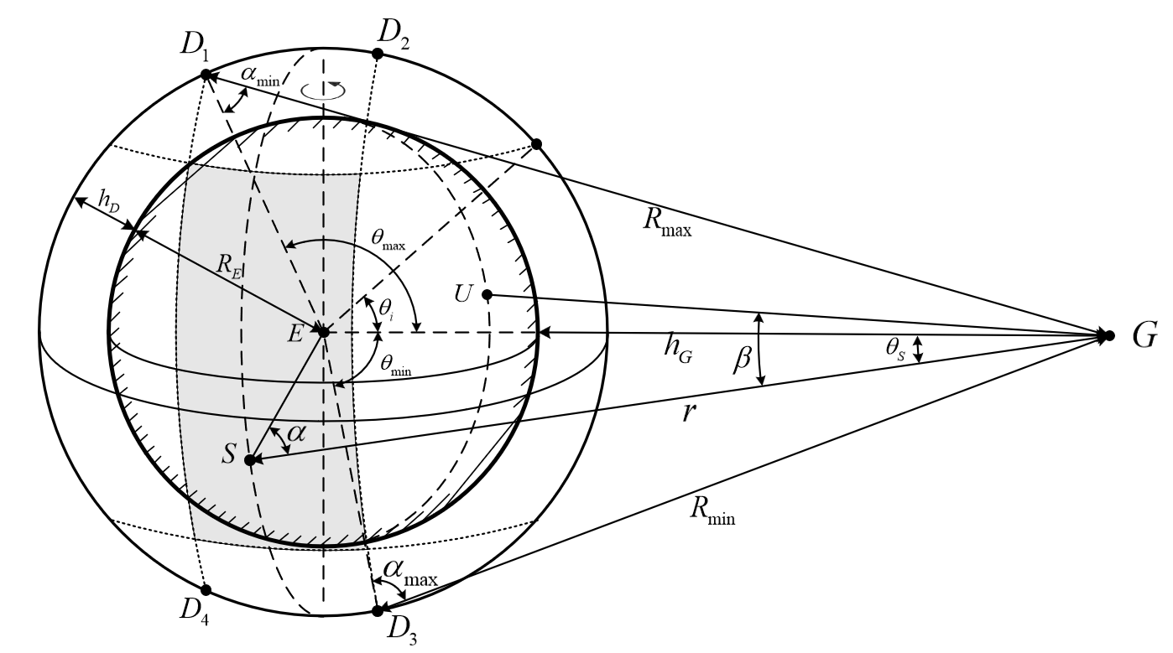
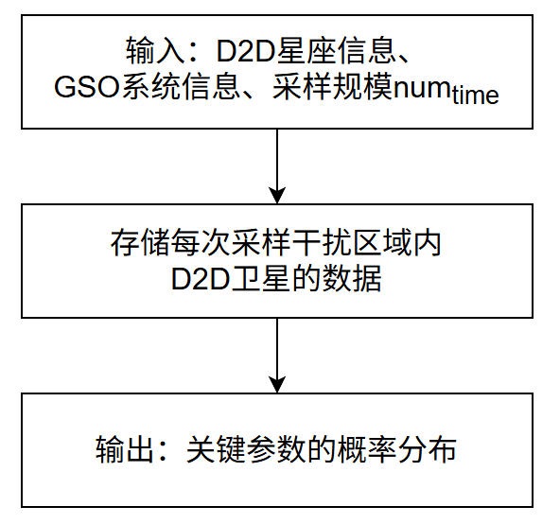
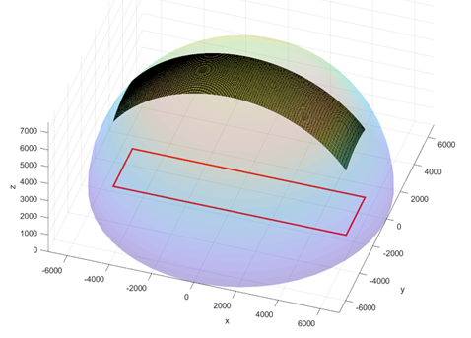
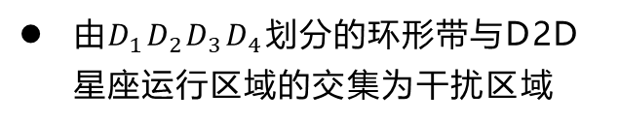
研究背景
研究内容一
研究内容二
研究内容三
主要创新点
研究基础
研究内容二：D2D星座对GSO系统长期干扰的快速计算方法
干扰区域动态筛选规则优化
干扰关键参数的高精度等效建模
长期干扰快速计算方法
由$D_{1}D_{2}D_{3}D_{4}$划分的环形带与D2D星座运行区域的交集为干扰区域
基于大量场景仿真数据，对D2D卫星位置等关键参数进行概率分布建模
逐时刻计算卫星位置转化为基于概率分布的参数采样
参数采样：基于等效建模得到的概率分布，快速生成大量模拟不同时刻的干扰参数样本
干扰计算：参数样本代入干扰评估模型，得到单次采样的干扰强度结果
统计分析：对采样结果进行累积分布、均值、最大值等统计处理，生成长期干扰特征曲线

Slide 13
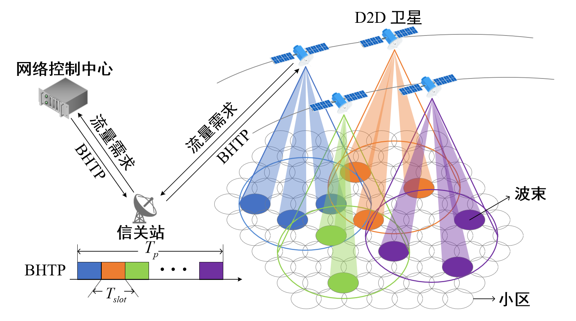
研究背景
研究内容一
研究内容二
研究内容三
主要创新点
研究基础
研究内容三：兼顾GSO干扰抑制与D2D星座业务需求的时隙级资源分配方法
时隙级资源分配数学模型构建
高效资源分配算法设计
模型构建：以D2D小区业务满足率最大化为核心优化方向，同时考虑GSO频率兼容。
决策变量：将聚焦跳波束资源调度的关键可控维度，构建卫星-波束-时隙三维变量矩阵
目标解耦与变量降维，针对模型特性设计高效求解算法，动态调整波束指向、功率及时隙占比，在保障GSO频率兼容的同时提升D2D星座业务满足率与资源利用率90%。
波束数量限制
提供流量定义
干扰门限
功率限制
变量类型

Slide 14
研究背景
研究内容一
研究内容二
研究内容三
主要创新点
研究基础
主要创新点
研究内容一
研究内容二
研究内容三
D2D星座与GSO系统频率重叠干扰机理及量化评估
D2D星座对GSO系统长期干扰的快速计算方法
兼顾GSO干扰抑制与D2D星座业务需求的时隙级资源分配方法
创新点一
创新点二
面向长期干扰分析的逆变换采样快速计算方法优化，高效支撑长期干扰评估、星座部署规划等需求
兼顾GSO干扰抑制与业务需求的时隙级资源分配框架设计，实现资源的高效利用
研发一套面向D2D的方法

Slide 15
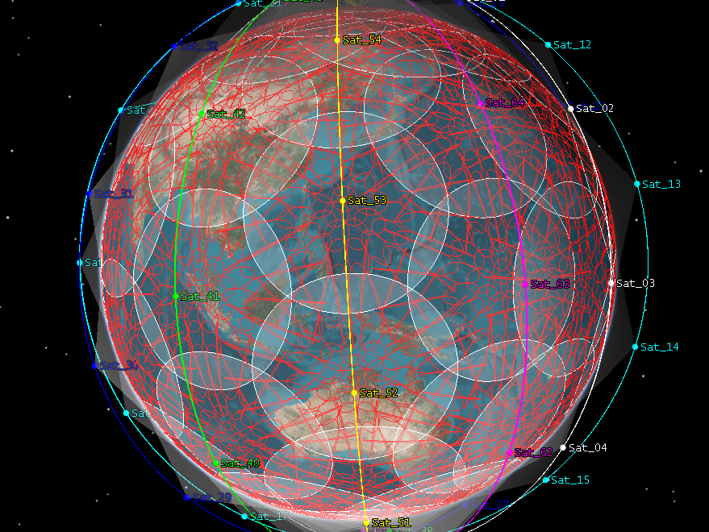
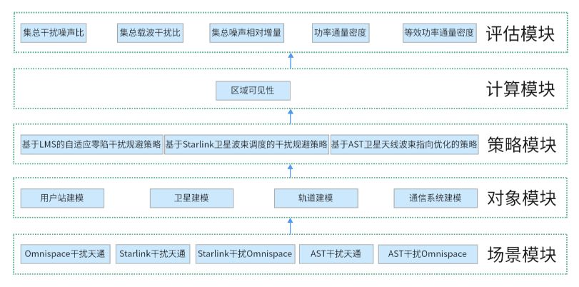
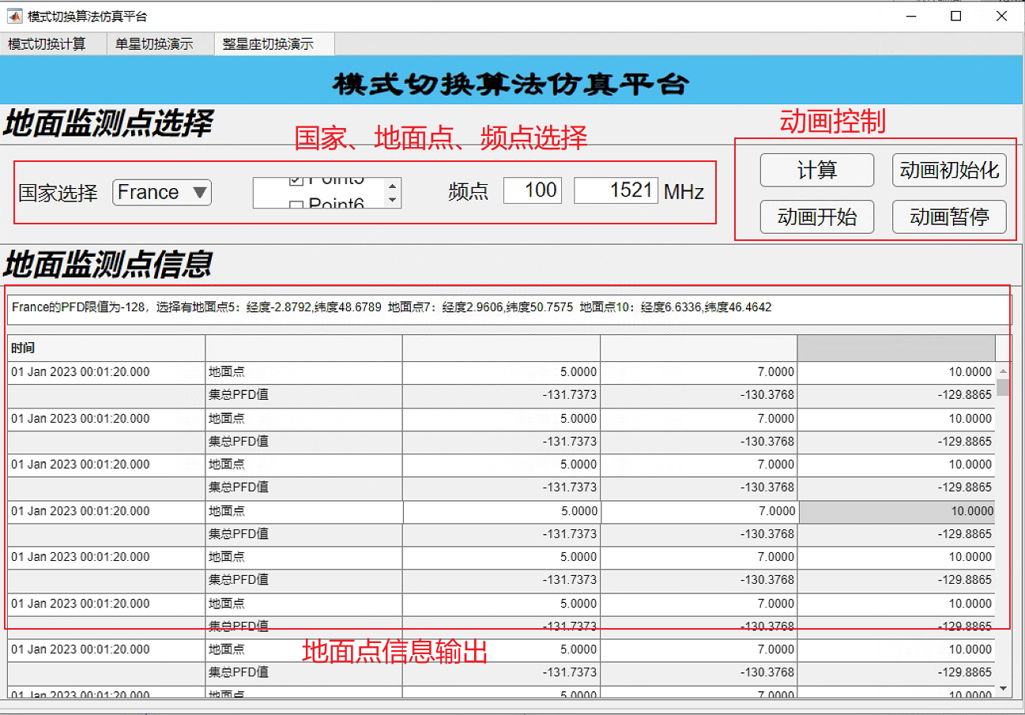
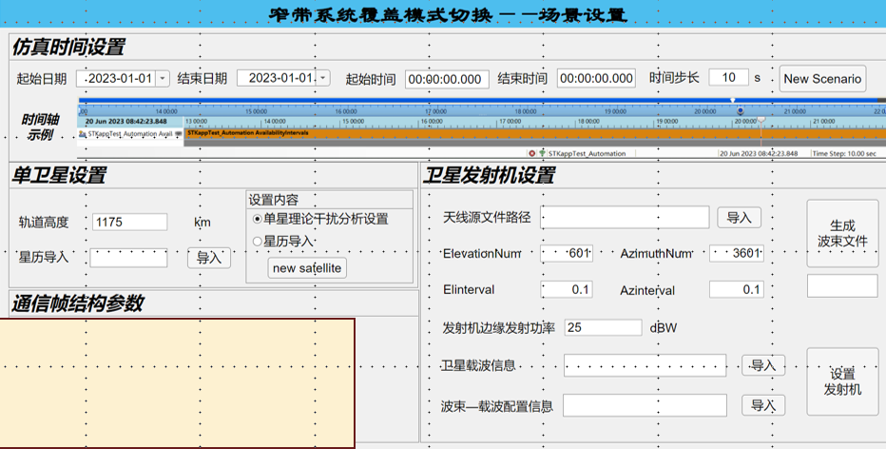
研究背景
研究内容一
研究内容二
研究内容三
主要创新点
研究成果
已有成果
科研项目
在攻读硕士研究生期间参与多个与卫星通信相关的项目，如：
1.中国星网系统院：窄带切换
2.国家无线电监测中心：手机直扰规避仿真代码开发
3.上海市无线电监测站：低监测
对于链路预算、干扰分析有研究基础，熟练运用STK卫星轨道仿真工具，能够完成低轨星座与GSO卫星的场景建模、轨道参数配置、通信链路仿真及干扰数据采集，对MATLAB的优化算法编程与数据处理流程也较为熟悉。
学术成果
可以加一个演示视频
论文《An Interference Analysis Algorithm Based on Inverse Transform Sampling for D2C and GSO Satellite Systems Operating in Reverse Band Mode》 2026 WCNC,XX。

Slide 16
请各位老师批评指正！

